Slide 1
Βιολογία
Ανοικτά Ακαδημαϊκά Μαθήματα στο ΤΕΙ Αθήνας
Ενότητα 9: Κυτταρική αναπνοή: Αποκτώντας χημική ενέργεια
Αναστασία Κανέλλου,
Τμήμα Τεχνολογίας Τροφίμων
Το περιεχόμενο του μαθήματος διατίθεται με άδεια Creative Commons εκτός και αν αναφέρεται διαφορετικά | Το έργο υλοποιείται στο πλαίσιο του Επιχειρησιακού Προγράμματος «Εκπαίδευση και Δια Βίου Μάθηση» και συγχρηματοδοτείται από την Ευρωπαϊκή Ένωση (Ευρωπαϊκό Κοινωνικό Ταμείο) και από εθνικούς πόρους.

Slide 2
Μεταβολικό έργο για ζωή
Τα κύτταρα απαιτούν μεταγγίσεις ενέργειας από εξωτερικές πηγές για να επιτελέσουν πολυάριθμες λειτουργίες
Απαραίτητα στοιχεία για ζωή ανακυκλώνονται: Φωτοσύνθεση παράγει O2 και οργανικά μόρια, τα οποία διασπώνται στην κυτταρική αναπνοή σε τελικά προϊόντα CO2+H2Ο: είναι πρώτες ύλες φωτοσύνθεσης

Slide 3
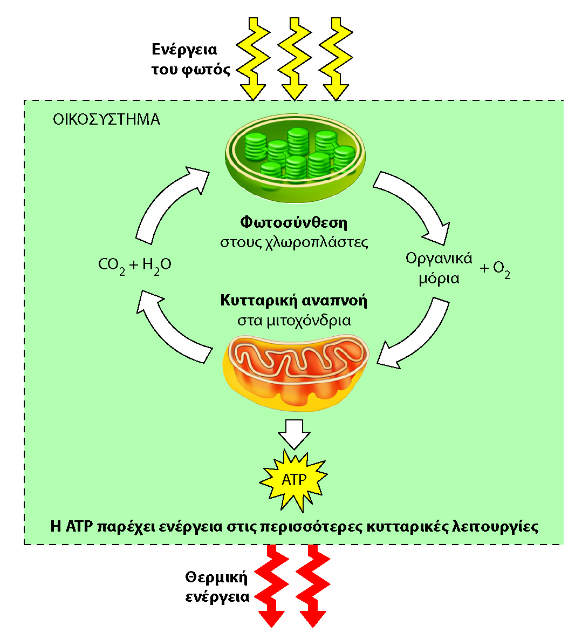
Ροή ενέργειας και ανακύκλωση ουσιών
Η ενέργεια μπαίνει στο οικοσύστημα ως ηλιακό φως και βγαίνει ως θερμότητα.
Αντίθετα, τα απαραίτητα, για τη ζωή, χημικά στοιχεία ανακυκλώνονται.

Slide 4
Καταβολικές οδοί
Παράγουν ενέργεια από την οξείδωση οργανικών μορίων
Καύσιμα υλικά είναι οι εξώεργες αντιδράσεις πχ διάσπαση γλυκόζης
Σημαντικό ρόλο παίζει η μεταφορά ηλεκτρονίων

Slide 5
Παραγωγή ATP στις καταβολικές οδούς
Ζύμωση: μερική αποικοδόμηση σακχάρων χωρίς χρήση οξυγόνου
Αερόβια αναπνοή= κυτταρική αναπνοή:
Κυριότερη και αποτελεσματικότερη
Καταναλώνεται οργανική ύλη και οξυγόνο
Υπάρχει και αναερόβια αναπνοή

Slide 6
Κυτταρική αναπνοή
Οργανικές ενώσεις + οξυγόνο → διοξείδιο άνθρακα + νερό + ενέργεια
Καύσιμα υλικά από τροφή:
Υδατάνθρακες
Λιπίδα
Πρωτεΐνες
Για να λειτουργεί κύτταρο πρέπει ν’αναπληρώνει ΑΤΡ

Slide 7
Οξειδοαναγωνικές αντιδράσεις
Όταν μεταφέρονται ηλεκτρόνια e⁻ από αντιδρόν μόριο σε ένα άλλο
Οξείδωση = Απώλεια e⁻
Αναγωγή = προσθήκη e⁻
Η μεταφορά ηλεκτρονίων στις χημικές αντιδράσεις, απελευθερώνει ενέργεια (αποθηκευμένη στα οργανικά μόρια), η οποία χρησιμοποιείται στη σύνθεση ΑΤΡ

Slide 8
Στην «πράξη»
Ο άνθρακας χάνει κοινά ηλεκτρόνια και οξειδώνεται
Η μεγάλη ηλεκτροαρνητικότητα του Ο2 το κάνει ισχυρό οξειδωτικό παράγοντα -> αντίδραση φέρνει ηλεκτρόνια πλησιέστερα στο Ο2 απελευθερώνοντας ενέργεια για παραγωγή έργου
Σε ορισμένες αντιδράσεις δεν είναι πλήρης η μεταφορά ηλεκτρονίων, αλλά μεταβάλλεται βαθμός διανομής ηλεκτρονίων σε ομοιπολικούς δεσμούς

Slide 9
Οξείδωση στην αναπνοή
Το καύσιμο (γλυκόζη) οξειδώνεται και το Ο2 ανάγεται → ηλεκτρόνια χάνουν δυναμική ενέργεια → απελευθερώνεται
Κατά τη μεταφορά Η+ (και e-) στο οξυγόνο, μεταβάλλεται η ενεργειακή στάθμη των ηλεκτρονίων
Λίπη και υδα/κες έχουν μεγάλη περιεκτικότητα Η+ άρα πλούσιες δεξαμενές e-, συνεπώς «ενεργειακό» τρόφιμο

Slide 10
Δεκτής ηλεκτρονίων NAD⁺ → ΝADH
Τα ηλεκτρόνια συνοδεύονται από πρωτόνια (= Η⁺ ⁾ δεν καταλήγουν απευθείας στο οξυγόνο, αλλά μεταφέρονται σε φορείς ηλεκτρονίων, το συνένζυμο NAD⁺ = οξειδωτικός παράγοντας)
Ενζυμα αφυδρογονάσες αφαιρούν Η2 (δηλ 2 ηλεκτρόνια και 2 πρωτόνια) από υπόστρωμα (γλυκόζη)

Slide 11
Αλυσίδα μεταφοράς ηλεκτρονίων
Για να διακόψουν την απότομη «πτώση» ηλεκτρονίων στο Οξυγόνο
Αλυσίδα
αποτελείται από πολλά μόρια – πρωτεΐνες,
καταλήγει σε O2 που συλλέγει ηλεκτρόνια σχηματίζοντας νερό
Φορείς γίνονται όλο και πιο ηλεκτροαρνητικοί κατά μήκος αλυσίδας

Slide 12
Κυτταρική αναπνοή
Γλυκόλυση: Διασπά γλυκόζη σε 2 μόρια πυροσταφυλικού οξέος
Κύκλος κιτρικού οξέος = Krebs: ολοκληρώνει διάσπαση γλυκόζης οξειδώνοντας πυροσταφυλικό σε CO2
Οξειδωτική φωσφορυλίωση: ΑΤΡ τροφοδοτείται ενεργειακά από οξειδωαναγωγή μεταφοράς ηλεκτρόνιων

Slide 13
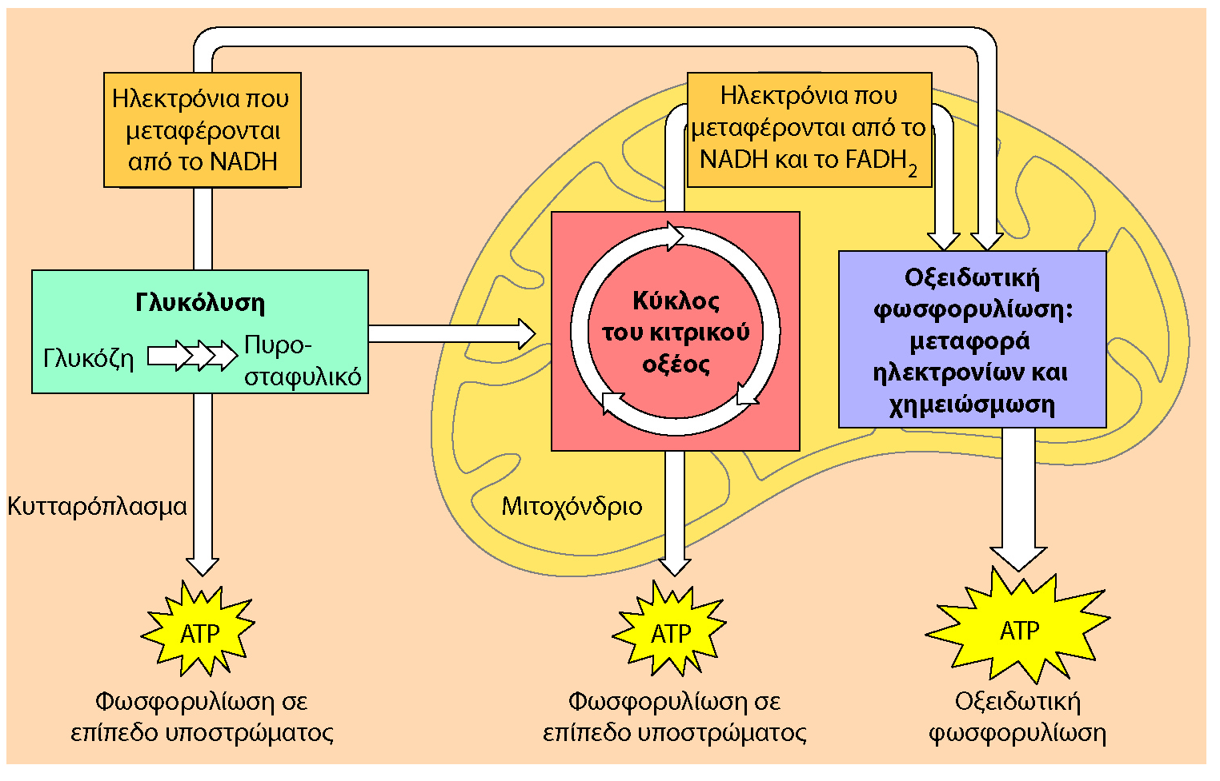
Η κυτταρική αναπνοή με μια ματιά
© CAMPBELL – REECE, ΒΙΟΛΟΓΙΑ ΤΟΜΟΣ Ι, ΠΕΚ 2010

Slide 14
Γλυκόλυση
Η γλυκόλυση απελευθερώνει χημική ενέργεια με την οξείδωση της γλυκόζης προς πυροσταφυλικό οξύ
Συμβαίνει ανεξάρτητα από διαθεσιμότητα Οξυγόνου
Παρουσία οξυγόνου επιτρέπει να εξάγει ενέργεια αποθηκευμένη στο πυροσταφυλικό και στο NADH

Slide 15
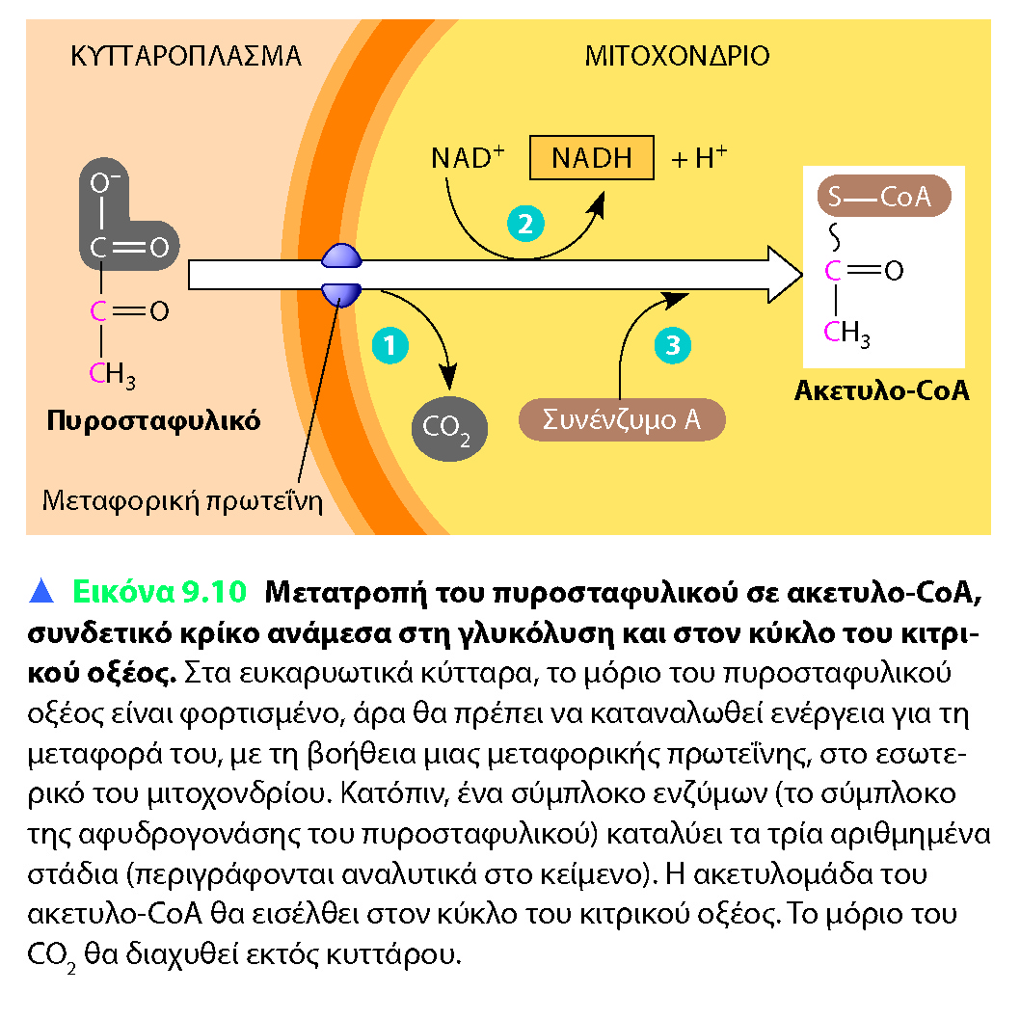
Ακετυλο συνένζυμο Α = Ακετυλο – CoA
Η μετατροπή του πυροσταφυλικού οξέως σε ακετυλο συνέζυμο Α συνδέει τη γλυκόλυση με τον κύκλο του Krebs
© CAMPBELL – REECE, ΒΙΟΛΟΓΙΑ ΤΟΜΟΣ Ι, ΠΕΚ 2010

Slide 16
O κύκλος του κιτρικού οξέος: μεταφέρει ηλεκτρόνια καυσίμων
Ολοκληρώνει την ενεργοπαραγωγό οξείδωση των οργανικών μορίων
1/3 της γλυκόζης απελευθερώθηκε στην γλυκόλυση
Αποδομείτε κιτρικό πάλι σε οξαλικό
Πυροσταφυλικό μετατρέπεται σε ακετυλοσυνένζυμα Α = ακέτυλο CoA, συνδετικός κρίκος γλυκόλυσης-Κrebs
2 συνένζυμα συμμετέχουν: FAD, NAD

Slide 17
Οξειδωτική φωσφοριλύωση
Χημειώσμωση συνδέει μεταφορά ηλεκτρονίων με τη σύνθεση ΑΤΡ
Η περισσότερη ΑΤΡ της αναπνοής προέρχεται από οξειδ.φωσφοριλύωση.
Αξιοποιείται η ενέργεια που απελευθερώνεται από την αλυσίδα μεταφοράς ηλεκτρονίων

Slide 18
Οδός μεταφοράς ηλκτρονίων
Λειτουργία της αλυσίδας είναι να διευκολύνει την πτώση ηλεκτρονίων από τα τροφικά μόρια στο οξυγόνο με το να κατανέμει τη μεγάλη μείωση ενέργειας σε επιμέρους στάδια

Slide 19
Χημειώσμωση: ενεργειακή σύζευξη
Η διαδικασία κατά την οποία η ενέργεια χρησιμοποιείται για να τροφοδοτήσει ενεργειακά κάποια κυτταρική λειτουργία πχ τη σύνθεση ΑΤΡ
Πηγή ενέργειας είναι η διαφορά [Η+] εκατέρωθεν των μεμβρανών

Slide 20
Ισολογισμός παραγωγής ΑΤΡ
Από το σύνολο της χημικής ενέργειας που περιέχεται στη γλυκόζη, το ~40% μεταφέρεται στην ΑΤΡ: πολύ αποδοτική
Το υπόλοιπο τμήμα της χημικής ενέργειας χάνεται ως θερμότητα → μέρος της για διατήρηση θερμοκρασίας σώματος σταθερή στους 37^{ο}C
36-38 ΑΤΡ

Slide 21
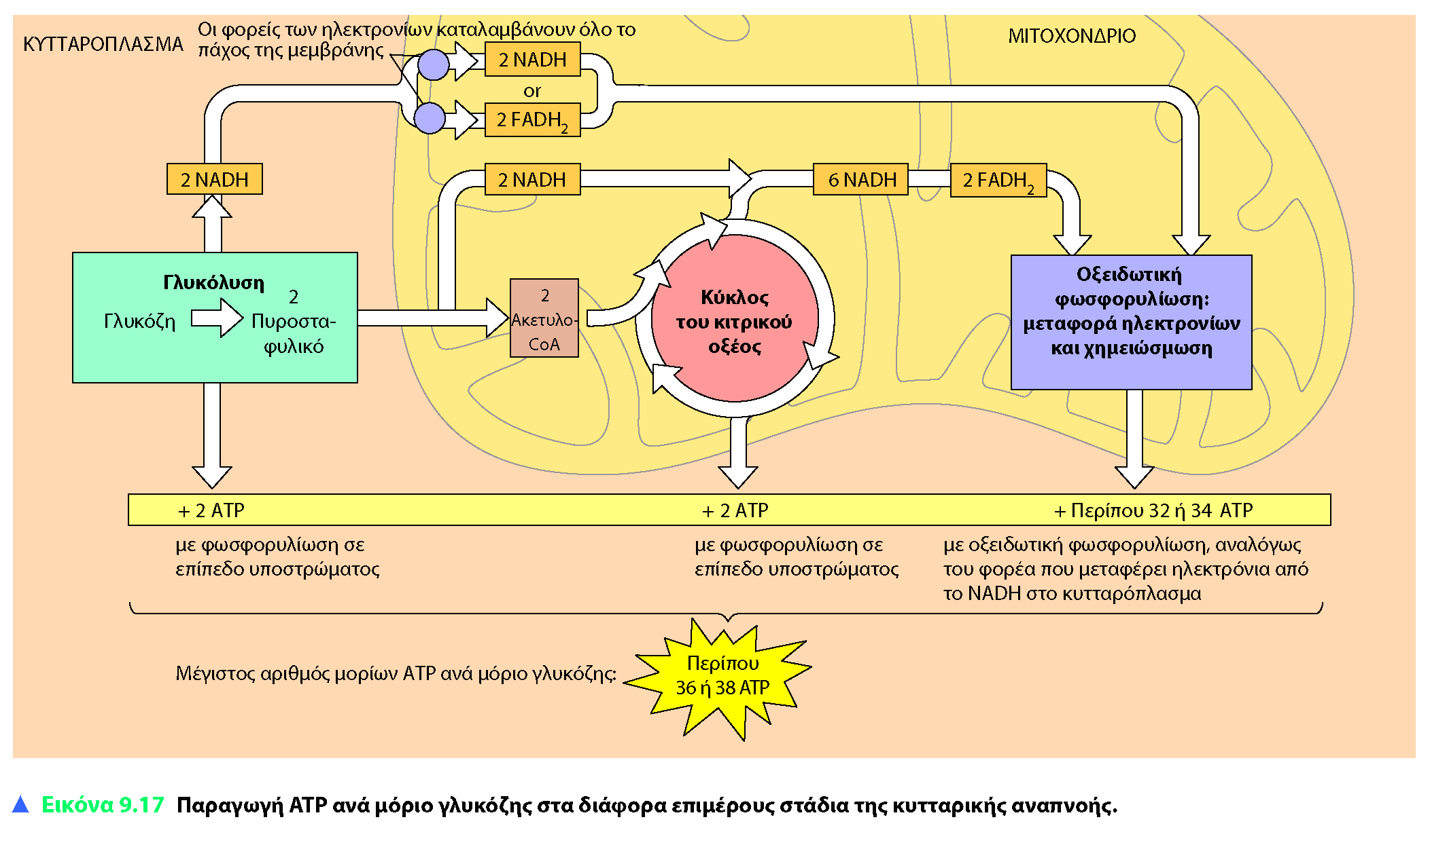
© CAMPBELL – REECE, ΒΙΟΛΟΓΙΑ ΤΟΜΟΣ Ι, ΠΕΚ 2010

Slide 22
Ζύμωση και αναερόβια αναπνοή
2 μηχανισμοί με τους οποίους μπορούν κύτταρα να οξειδώσουν οργανικά καύσιμα και να παράγουν ΑΤΡ χωρίς χρήση οξυγόνου
Άλλες λιγότερο ηλεκτροαρνητικές ουσίες λειτουργούν ως δέκτες ηλεκτρονίων

Slide 23
Είδη ζύμωσης
Περιλαμβάνει τη γλυκόλυση και διάφορες αντιδράσεις αναγέννησης του NAD+
Γαλακτική
Αλκοολική
Πυροσταφυλικό → αιθανόλη και CO2
Ζυθοποιεία
Αρτοποιία

Slide 24
Γαλακτική Ζύμωση
Πυροσταφυλικό οξύ → γαλακτικό οξύ (χωρίς CO₂)
Γαλακτοβιομηχανία
Ζύμωση μυκήτων και βακτηρίων για παραγωγή τυριού και γιαουρτιού
Μυϊκός κάματος οφείλεται τελικά σε Κ+ όχι στο γαλακτικό οξύ το οποίο:
Ενισχύει μυϊκή απόδοση
Μετατρέπεται πάλι σε πυροσταφυλικό (ήπαρ)

Slide 25
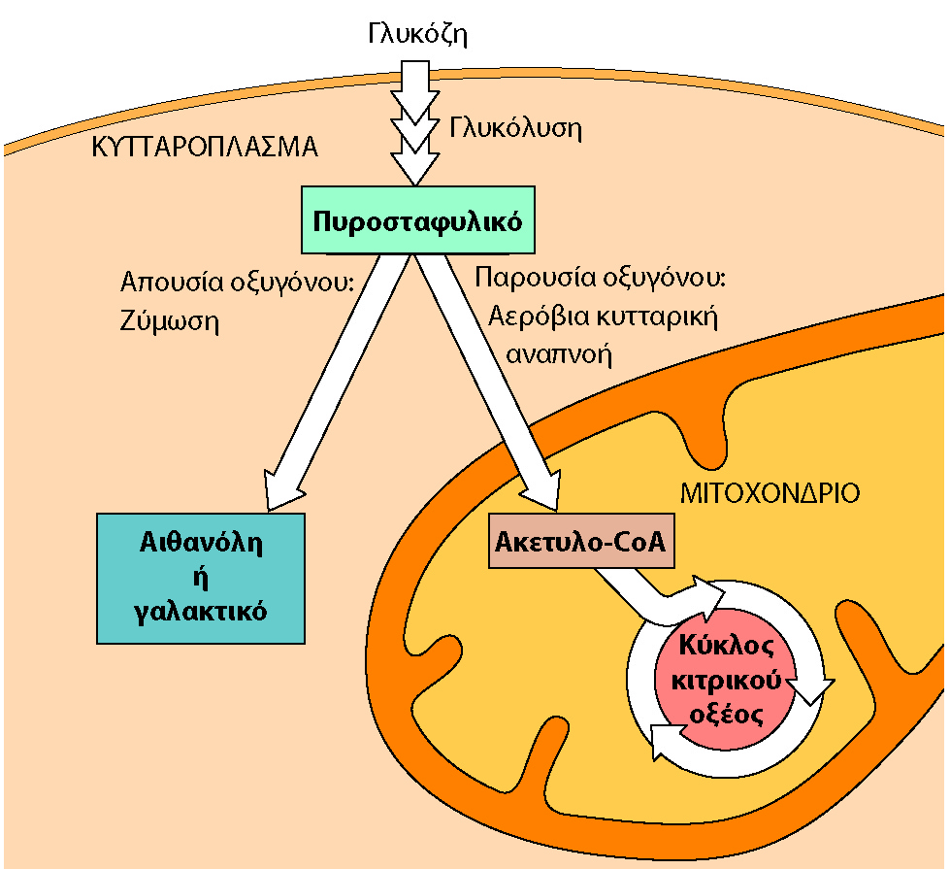
Κομβικό το πυροσταφυλικό οξύ
Γλυκόλυση γίνεται και στη ζύμωση και στην κυτταρική αναπνοή και παράγεται πυροσταφυλικο οξύ →
Αν υπάρχει οξύγονο ακολουθεί την αερόβια κυτταρική αναπνοή
Αν δεν υπάρχει οξυγόνο στο περιβάλλον ακολουθεί τη ζύμωση και παράγεται αιθανόλη ή γαλακτικό οξύ
© CAMPBELL – REECE, ΒΙΟΛΟΓΙΑ ΤΟΜΟΣ Ι, ΠΕΚ 2010

Slide 26
Σύγκριση ζύμωσης με κυτταρική αναπνοή
Ζύμωση
Αναερόβια παραγωγή 2 ΑΤΡ
Γλυκόλυση
Διαφορετικοί μηχανισμοί οξείδωσης NADH → NAD+ προκειμένου να συνεχιστεί γλυκόλυση: Πυροσταφυλικό / ακεταλδεϋδη
Κυτταρική αναπνοή
Αερόβια παραγωγή 38 ΑΤΡ, δηλ αποδίδει 19 φορές περισσότερο ΑΤΡ
Γλυκόλυση
Διαφορετικοί μηχανισμοί οξείδωσης NADH → NAD+ προκειμένου να συνεχιστεί γλυκόλυση: οξυγόνο

Slide 27
Σύνδεση αναπνοής με άλλες μεταβολικές οδούς
Διαιτολόγιο ανθρώπου παρέχει θερμίδες
Λίπη
Πρωτεΐνες
Σακχαρόζη (και άλλους δισακχαρίτες)
Άμυλο (πολυσακχαρίτες)
Όλα χρησιμοποιούνται στην κυτταρική αναπνοή και παραγωγή ΑΤΡ
Δεν τρώμε ελεύθερα μόρια γλυκόζης

Slide 28
Καταβολισμός υδατάνθρακων
Γλυκόλυση καταβολίζει υδατάνθρακες
Άμυλο
Γλυκογόνο
Ζάχαρη

Slide 29
Καταβολισμός πρωτεΐνών
Πρωτεΐνες → πέψη → αμινοξέα
Κατασκευή νέων πρωτεϊνών
Όσα αμινοξέα περισσεύουν → απαμίνωση → μετατρέπονται σε ενδιάμεσα προϊόντα γλυκόλυσης ή κύκλου Krebs
Αζωτούχο τμήμα
Απεκκρίνεται ως:
Αμμωνία
Ουρία
Άλλο μεταβολικό προϊόν (περιττό)

Slide 30
Καταβολισμός Λιπών
Από τροφή
Από λιποκύτταρα (αποθηκευτικά κύτταρα με υψηλή ενεργειακή στάθμη)
Πέψη τα διασπά σε
Λιπαρά οξέα (την περισσότερη ενέργεια) → β οξείδωση → κύκλος Krebs ως ακέτυλο CoA
Γλυκερόλη → ενδιάμεση ένωση γλυκόλυσης

Slide 31
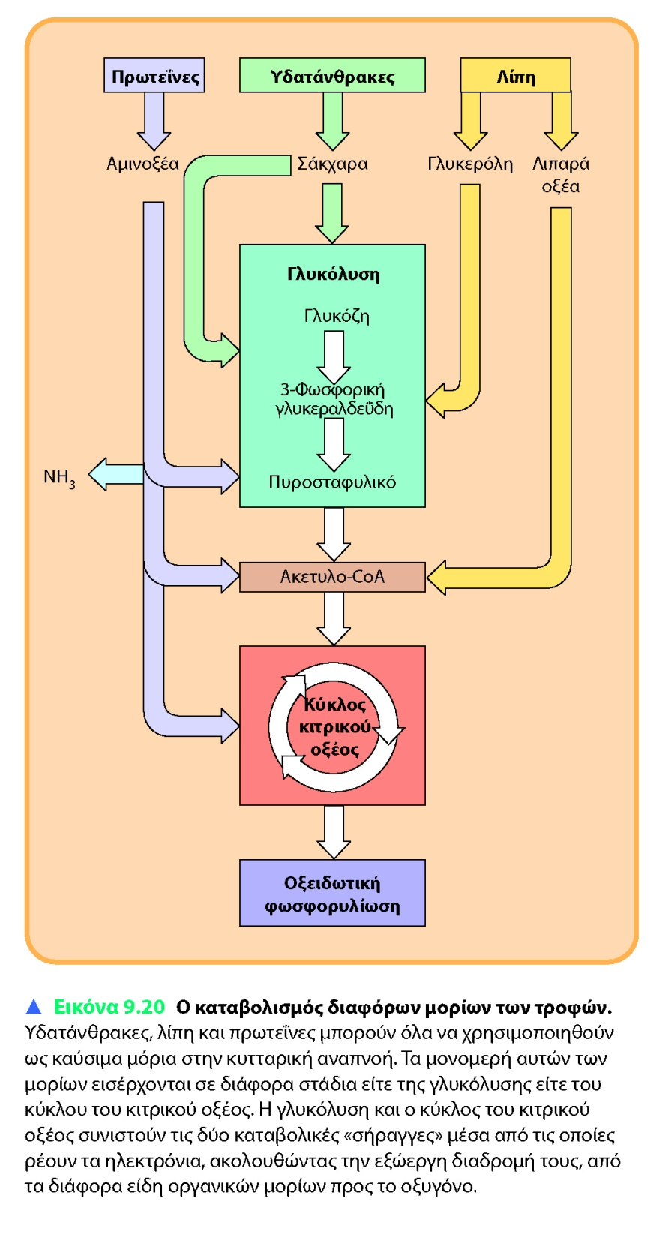
Καταβολισμός θρεπτικών συστατικών τροφής
Υδατάνθρακες, λίπη και πρωτεΐνες μπορούν να χρησιμοποιηθούν ως καύσιμα στην κυτταρική αναπνοή.
Τα μονομερή τους μπαίνουν σε διάφορα στάδια της γλυκόλυσης ή του κύκλου του Krebs → δηλ στις δύο καταβολικές οδούς στις οποίες ρέουν τα ηλεκτρόνια από αυτές τις οργανικές ενώσεις προς το οξυγόνο
© CAMPBELL – REECE, ΒΙΟΛΟΓΙΑ ΤΟΜΟΣ Ι, ΠΕΚ 2010

Slide 32
Βιοσύνθεση (αναβολικές οδοί με κατανάλωση ενέργειας)
Ύλη κυττάρων είναι ανθρακικοί σκελετοί για κατασκευή μορίων
Οργανικά μονομερή χρησιμοποιούνται απευθείας πχ αμινοξέα για πρωτεϊνοσύνθεση
Απαραίτητα μόρια που δεν υπάρχουν στις τροφές σχηματίζονται ως ενδιάμεσες ενώσεις καταβολισμού -> πρόδρομες ουσίες αναβολισμού πχ
σύνθεση μη απαραίτητων αμινοξέων
Πυροσταφυλικό → γλυκόζη
Ακέτυλο CoA → λιπαρά οξέα
Μεταβολικοί κόμβοι: μετατροπή μορίων σε άλλα → περίσσεια → λίπος αποθηκεύεται

Slide 33
Τέλος Ενότητας

Slide 34
Σημειώματα

Slide 35
Σημείωμα Αναφοράς
Copyright Τεχνολογικό Εκπαιδευτικό Ίδρυμα Αθήνας, Αναστασία Κανέλλου 2014. Αναστασία Κανέλλου . «Βιολογία. Ενότητα 9: Κυτταρική αναπνοή: Αποκτώντας χημική ενέργεια». Έκδοση: 1.0. Αθήνα 2014. Διαθέσιμο από τη δικτυακή διεύθυνση: ocp.teiath.gr.

Slide 36
Σημείωμα Αδειοδότησης
Το παρόν υλικό διατίθεται με τους όρους της άδειας χρήσης Creative Commons Αναφορά, Μη Εμπορική Χρήση Παρόμοια Διανομή 4.0 [1] ή μεταγενέστερη, Διεθνής Έκδοση. Εξαιρούνται τα αυτοτελή έργα τρίτων π.χ. φωτογραφίες, διαγράμματα κ.λ.π., τα οποία εμπεριέχονται σε αυτό. Οι όροι χρήσης των έργων τρίτων επεξηγούνται στη διαφάνεια «Επεξήγηση όρων χρήσης έργων τρίτων».
Τα έργα για τα οποία έχει ζητηθεί και δοθεί άδεια αναφέρονται στο «Σημείωμα Χρήσης Έργων Τρίτων».
[1] http://creativecommons.org/licenses/by-nc-sa/4.0/
Ως Μη Εμπορική ορίζεται η χρήση:
που δεν περιλαμβάνει άμεσο ή έμμεσο οικονομικό όφελος από την χρήση του έργου, για το διανομέα του έργου και αδειοδόχο
που δεν περιλαμβάνει οικονομική συναλλαγή ως προϋπόθεση για τη χρήση ή πρόσβαση στο έργο
που δεν προσπορίζει στο διανομέα του έργου και αδειοδόχο έμμεσο οικονομικό όφελος (π.χ. διαφημίσεις) από την προβολή του έργου σε διαδικτυακό τόπο
Ο δικαιούχος μπορεί να παρέχει στον αδειοδόχο ξεχωριστή άδεια να χρησιμοποιεί το έργο για εμπορική χρήση, εφόσον αυτό του ζητηθεί.

Slide 37
Επεξήγηση όρων χρήσης έργων τρίτων
©
Δεν επιτρέπεται η επαναχρησιμοποίηση του έργου, παρά μόνο εάν ζητηθεί εκ νέου άδεια από το δημιουργό.
διαθέσιμο με άδεια CC-BY
Επιτρέπεται η επαναχρησιμοποίηση του έργου και η δημιουργία παραγώγων αυτού με απλή αναφορά του δημιουργού.
διαθέσιμο με άδεια CC-BY-SA
Επιτρέπεται η επαναχρησιμοποίηση του έργου με αναφορά του δημιουργού, και διάθεση του έργου ή του παράγωγου αυτού με την ίδια άδεια.
διαθέσιμο με άδεια CC-BY-ND
Επιτρέπεται η επαναχρησιμοποίηση του έργου με αναφορά του δημιουργού.
Δεν επιτρέπεται η δημιουργία παραγώγων του έργου.
διαθέσιμο με άδεια CC-BY-NC
Επιτρέπεται η επαναχρησιμοποίηση του έργου με αναφορά του δημιουργού.
Δεν επιτρέπεται η εμπορική χρήση του έργου.
διαθέσιμο με άδεια CC-BY-NC-SA
Επιτρέπεται η επαναχρησιμοποίηση του έργου με αναφορά του δημιουργού.
και διάθεση του έργου ή του παράγωγου αυτού με την ίδια άδεια
Δεν επιτρέπεται η εμπορική χρήση του έργου.
διαθέσιμο με άδεια CC-BY-NC-ND
Επιτρέπεται η επαναχρησιμοποίηση του έργου με αναφορά του δημιουργού.
Δεν επιτρέπεται η εμπορική χρήση του έργου και η δημιουργία παραγώγων του.
διαθέσιμο με άδεια
CC0 Public Domain
Επιτρέπεται η επαναχρησιμοποίηση του έργου, η δημιουργία παραγώγων αυτού και η εμπορική του χρήση, χωρίς αναφορά του δημιουργού.
διαθέσιμο ως κοινό κτήμα
Επιτρέπεται η επαναχρησιμοποίηση του έργου, η δημιουργία παραγώγων αυτού και η εμπορική του χρήση, χωρίς αναφορά του δημιουργού.
χωρίς σήμανση
Συνήθως δεν επιτρέπεται η επαναχρησιμοποίηση του έργου.

Slide 38
Διατήρηση Σημειωμάτων
Οποιαδήποτε αναπαραγωγή ή διασκευή του υλικού θα πρέπει να συμπεριλαμβάνει:
το Σημείωμα Αναφοράς
το Σημείωμα Αδειοδότησης
τη δήλωση Διατήρησης Σημειωμάτων
το Σημείωμα Χρήσης Έργων Τρίτων (εφόσον υπάρχει)
μαζί με τους συνοδευόμενους υπερσυνδέσμους.

Slide 39
Χρηματοδότηση
Το παρόν εκπαιδευτικό υλικό έχει αναπτυχθεί στo πλαίσιo του εκπαιδευτικού έργου του διδάσκοντα.
Το έργο «Ανοικτά Ακαδημαϊκά Μαθήματα στο ΤΕΙ Αθηνών» έχει χρηματοδοτήσει μόνο την αναδιαμόρφωση του εκπαιδευτικού υλικού.
Το έργο υλοποιείται στο πλαίσιο του Επιχειρησιακού Προγράμματος «Εκπαίδευση και Δια Βίου Μάθηση» και συγχρηματοδοτείται από την Ευρωπαϊκή Ένωση (Ευρωπαϊκό Κοινωνικό Ταμείο) και από εθνικούς πόρους.

